Slide 1
Класове и обекти
Съвременно програмиране

Slide 2
Класове
Представят шаблон за създаване на определен тип обекти.
Описват данните на определен тип и начините за работа с тях.
Класовете дефинират структурата на обектите.
Добра практика е всеки клас да е в отделен файл.

Slide 3
Класове
Класовете могат да съдържат:
Полета (променливи)
Свойства (properties)
Методи (функции)
Конструктори
Константи
Други
Дефинира се с ключовата дума class.

Slide 4
Обекти
Обектите представляват инстанции на определен клас.
Инстанцирането на един клас става с ключовата дума new.
Те дават стойности на полетата на класа.
Обектите се създават посредством функцията конструктор.
Обектите представляват променливи за частта от кода, която ги използва.
Достъпът до вътрешните за обекта полета и методи се осъществява чрез операторът this.

Slide 5
Конструктори
Конструктора е специална функция, която създава обект.
Конструкторите могат да имат параметри.
Всеки клас може да има произволен брой конструктори, но те трябва да са различни.

Slide 6
Клас с конструктор
public class Animal {
string name;
int age;
public Animal(){
this.name = “Rex”;
this.age = 5;
}
}

Slide 7
Създаване на обекти
Animal a = new Animal();
В променливата се записва само референция към обекта (неговия адрес в паметта).
В стека (stack) се пази само референцията.
Стойността на полетата от обекта се записва в динамичната памет.

Slide 8
Освобождаване на обекти
Animal a = null;
Занулявайки референцията към обект той вече не може да се използва.
Когато всички референции към даден обект са занулени, разчитаме, че след пускането на Garbage Collector (система за почистване на паметта), нашия обект ще бъде унищожен.

Slide 9
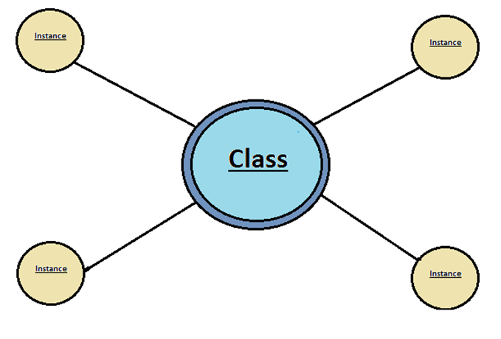
Демо - класове и обекти

Slide 10
Наследяване
Наследяването е основен принцип на ООП.
Един клас може да наследява друг клас, като по този начин наследникът притежава всички членове на базовия клас.
Наследяването се използва като няколко вида обекти притежават общи характеристики, но не са напълно еднакви.
В C# има single inheritance, за разлика от C++, където има multiple inheritance.
Членовете на класа, които са protected се виждат от наследниците.
Ключовата дума за наследяване е оператора → :

Slide 11
Наследяване (Inheritance)
Ключовата дума base се използва за достъпване на полета, пропъртита, методи или конструктори, които принадлежат на базовия (родителския) клас:
base()
base.field
base.method()

Slide 12
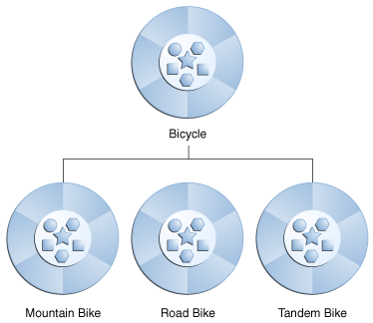
Демо - наследяване

Slide 13
Свойства
Основна цел на свойствата е да осигурят капсулацията.
Капсулацията – това е скриването на физическото представяне на данните в един клас.
Метод за четене на стойността от свойството – getter.
Метод за промяна на стойността на свойството – setter.

Slide 14
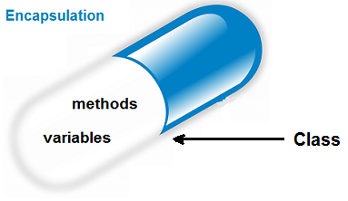
Демо - свойства

Slide 15
Нива на достъп
Нивата на достъп на елементите на един клас определя дали те да бъдат видими извън класа.
Нивата на достъп помагат за капсулация на данните вътре в обектите.
В C# съществуват 4 нива на достъп:
public – видим за всички
internal – въдим само в същото assembly
protected – видим само за наследниците на класа
privatе – видим само в рамките на класа

Slide 16

Демо – нива на достъп

Slide 17
Статични членове на класовете
Съдържат ключовата дума static в дефиницията си.
Статични могат да бъдат полета и методи на класа.
Достъпват се чрез името на класа, а не чрез променливата на инстанцирания обект.
Нямат достъп до нестатичните полета и функции на класа.
Статичните обекти могат се използват без да бъде създаден обект от дадения клас.

Slide 18

Демо - статични членове на класовете

Slide 19
Константи
Константите в JAVA представят променливи, чиито стойности не се променят по време на изпълнение на програмата.
Декларират се с ключовата дума const.
Могат да бъдат от всякакъв тип.

Slide 20
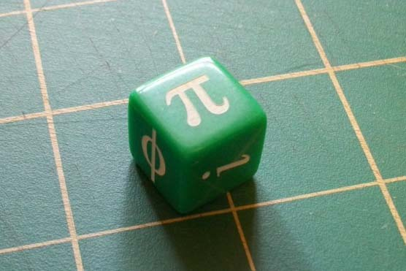
Демо - константи

Slide 21
Задача
Дефинирайте клас Person, който да има име, години и e-mail. Капсулирайте полетата на класа.
Име
Години
Еmail
Дефинирайте функция, която извежда в конзолата данните на човека.
Направете 3 обекта от тип Person и демонстрирайте функциите на класа.

Slide 22

Въпроси

Slide 23
Задачи за домашна работа
Създайте клас Cat в две полета за име и години. Нека класа да има метод Say(), който да съобщава името и годините на котката. Направете масив от 10 котки и извикайте метода Say() на всяка една котка.
Дефинирайте клас Car с единствено поле цена. Създайте клас Automobile, който наследява Car, и съдържа допълнително поле за разход на гориво. Създайте клас SUV, който налседява Car, и съдържа boolean поле дали джипа е високопроходим. Създайте масив от тип Car и въведете в него 5 коли и 5 джипа. Сортирайте масива по цена на конкретната кола.

